Slide 1
Monitoreo remoto de la frecuencia respiratoria de un paciente
Castillo Vásquez Jorge Miguel-Colorado Martínez Jesús Alejandro
Gutiérrez Moreno Angélica-Rodríguez Olivares Milton Obed

Slide 2
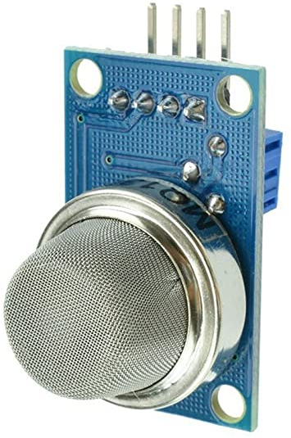
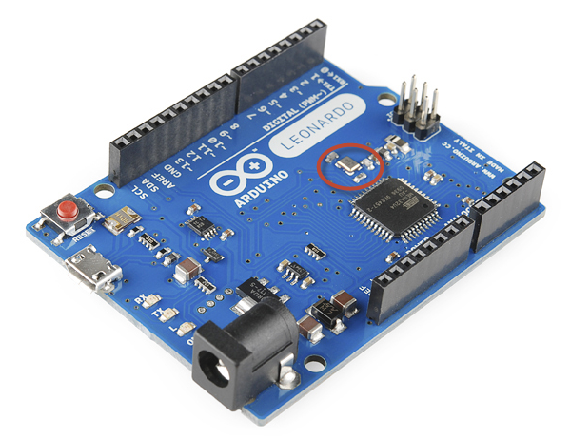

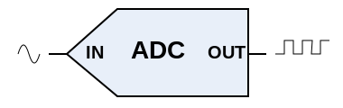
Entradas y acondicionamiento
Aliento
Voltaje en el MQ-135
ADC

Slide 3

Procesamiento de la información proporcionada por el usuario
La información es procesada por la ESP32 y es enviada a través de internet a la plataforma del proyecto.

Slide 4
Generación de las señales de salidas
La interfaz del proyecto se muestra como una gráfica de las respiraciones que presenta el usuario.

Slide 5
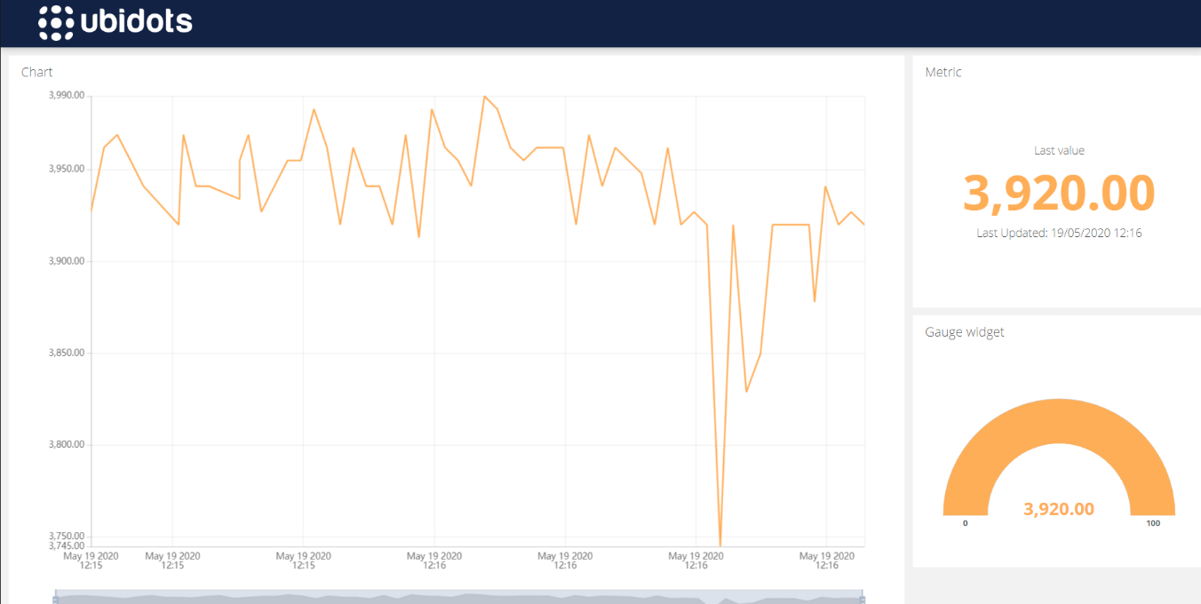
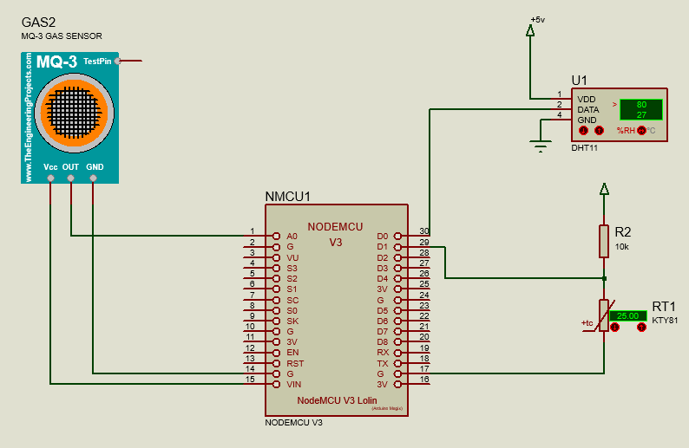

Comunicación entre el prototipo y otros elementos

Slide 6

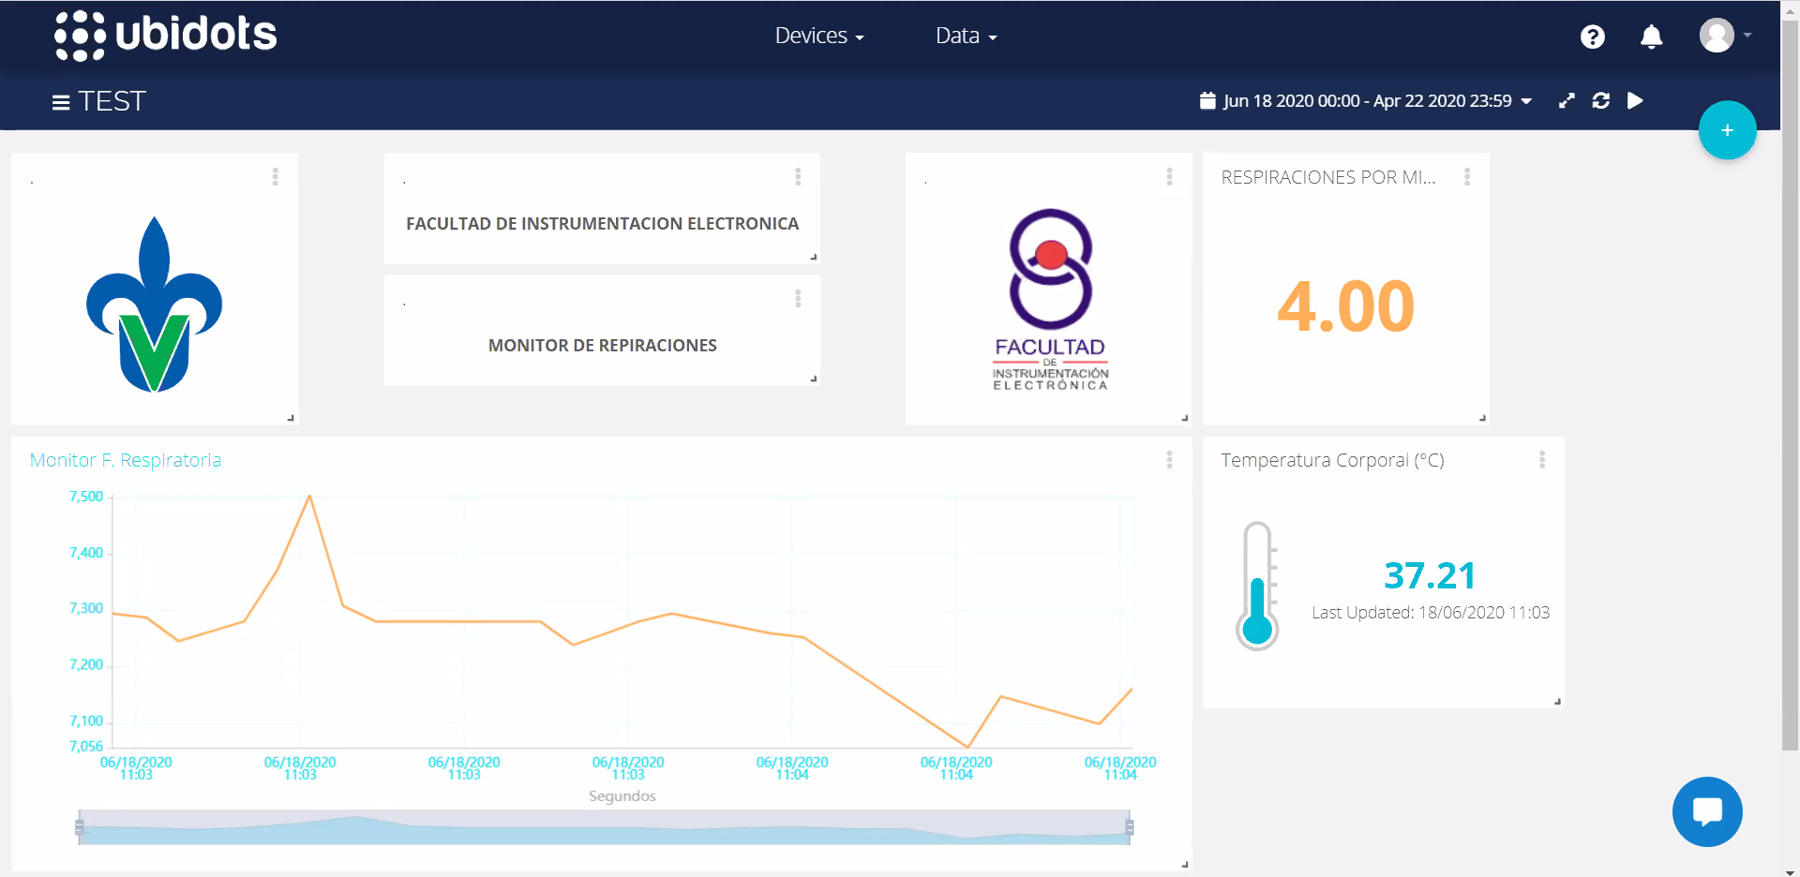
Exposición de información e interacción con usuarios

